Slide 1
Развитие скелетных

Slide 2
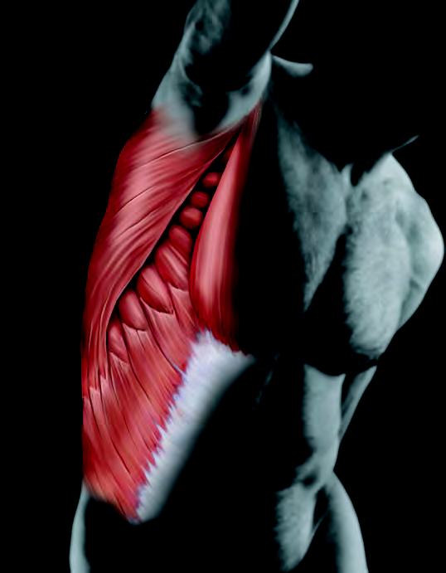

Slide 3
Дробление
1 – 7 сутки
Зигота → Бластула

Slide 4
Гаструляция
2 – 3 неделя
Бластула → Гаструла
Образование среднего зародышевого листка - мезодермы

Slide 5
Нейруляция
4 неделя
Гаструла → Нейрула
Дифференцировка мезодермы

Slide 6
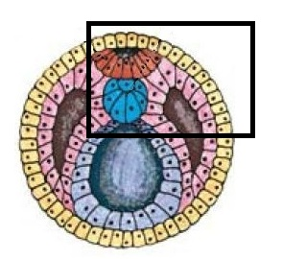
Источники развития скелетных мышц
На 3 неделе начинается сегментация мезодермы с образованием мешкообразных выпячиваний – сомитов

Slide 7
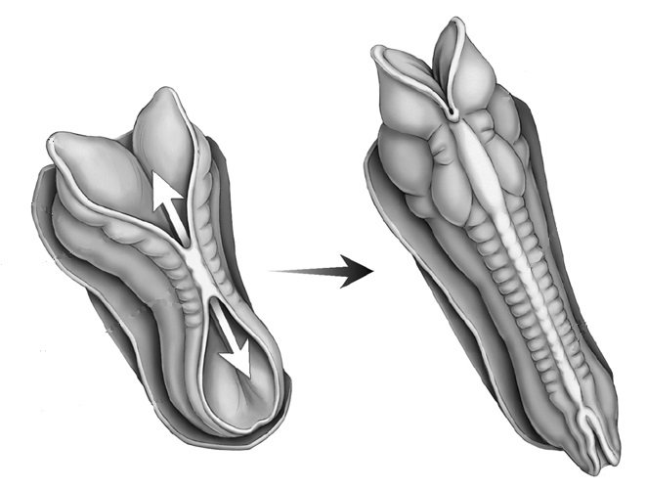
Источники развития скелетных мышц
После образования первой пары головных сомитов дальнейшее расщепление мезодермы происходит в каудальном направлении
3 – 4 неделя. Нейруляция. Образование сомитов.

Slide 8
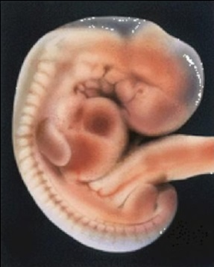
Источники развития скелетных мышц
На 4 неделе формируется 39 пар сомитов
4 затылочных
8 шейных
12 грудных
5 поясничных
5 крестцовых
3-5 копчиковых

Slide 9
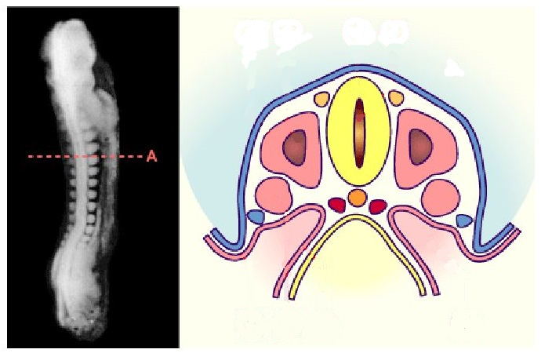
Источники развития скелетных мышц
В центре каждого сомита образуется полость – Моицель
Миоцель разделяет сомит на 2 пластинки – медиальную и боковую

Slide 10
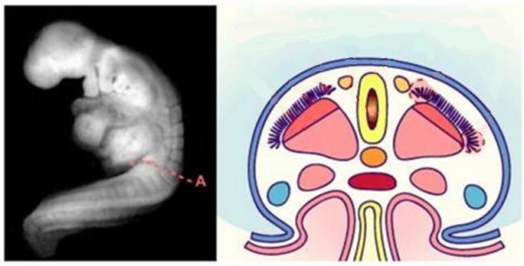
Дифференцировка сомита
Каждый сомит делится на три части
Латеральная пластинка → Дерматом
Медиальная пластинка → Миотом
Медиальная пластинка → Склеротом

Slide 11
Дифференцировка сомита
Каждый сомит делится на три части
Дерматом → Дерма, гиподерма
Миотом → Мышцы
Склеротом → Осевой скелет

Slide 12
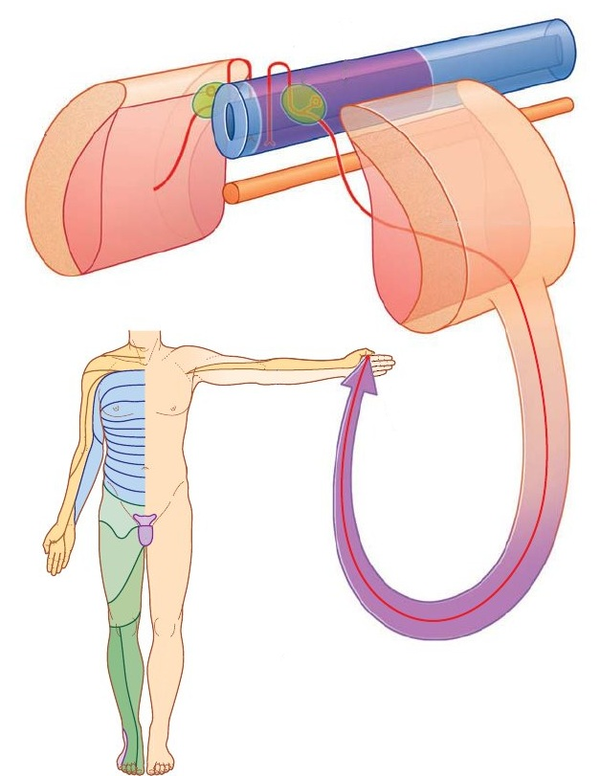
Принцип кратчайшего расстояния
На 4-й неделе в каждый миотом врастают спинномозговые нервы, образующиеся на том же уровне
От нервной трубки до соответствующего сегментарного миотома расстояние минимально

Slide 13
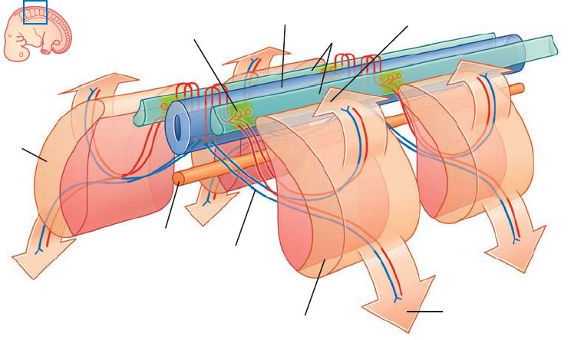

Slide 14
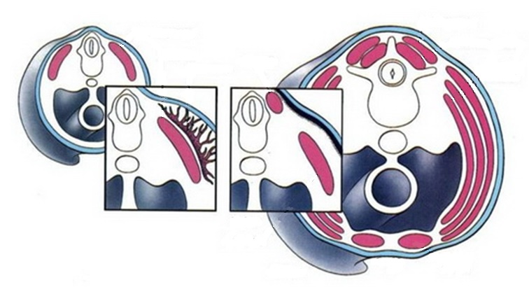
Источники развития скелетных мышц
На 5-й неделе миотомы разделяются на дорсальный и вентральный

Slide 15
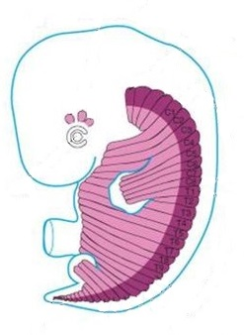
Источники развития скелетных мышц
На 5-й неделе миотомы разделяются на дорсальный и вентральный

Slide 16
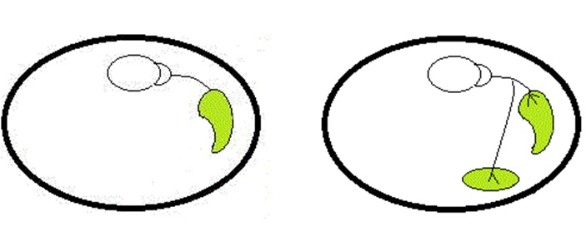
Источники развития скелетных мышц
В каждый миотом вросли спинномозговые нервы, образовавшиеся на том же уровне
Нерв разделяется на переднюю и заднюю ветви согласно делению миотомов

Slide 17
Источники развития скелетных мышц
С 5 по 7 недели миотомы разрастаются в дорсальном и вентральном направлениях

Slide 18
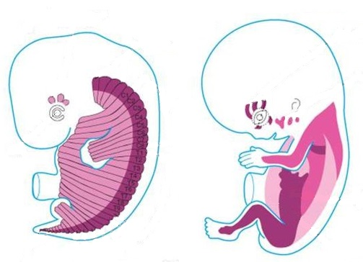
Источники развития скелетных мышц
С 5 по 7 недели миотомы разрастаются в дорсальном и вентральном направлениях

Slide 19
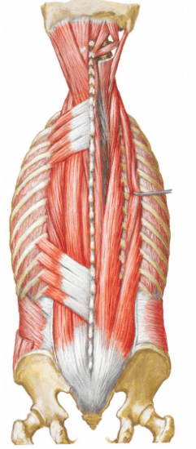
Дорсальные миотомы
Глубокие мышцы спины

Slide 20
Вентральные миотомы
Поверхностные мышцы спины
Мышцы передней поверхности туловища
Мышцы конечностей

Slide 21
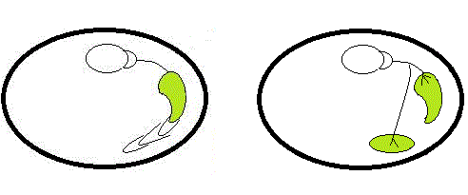
Вентральные миотомы
Некоторые вентральные миотомы перемещаются с места своей первичной закладки на место окончательного формирования мышцы

Slide 22
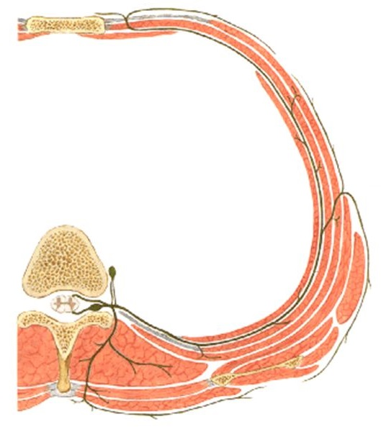
Вентральные миотомы
Вслед за перемещающейся мышцей тянется и удлиняется нерв

Slide 23
Источники развития скелетных мышц
Иннервация мышц тела осуществляется по принципу сегментарного строения

Slide 24
Источники развития скелетных мышц
При изменении положения мышцы, изменяется положение нерва, который к ней подходит
Диафрагма изначально закладывается на уровне 5 – 6 сомитов, а затем смещается к нижней апертуре грудной клетки

Slide 25
3 неделя
6 неделя
8 неделя

Slide 26
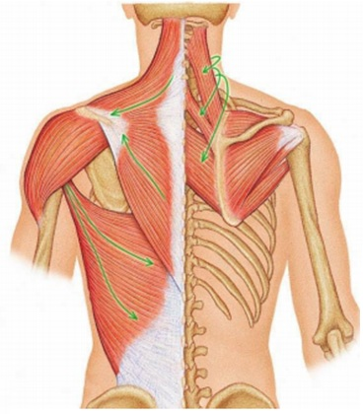
Характеристика процессов перегруппировки сомитов
Слияние мышечных сегментов
Расщепление мышечных пластов
Миграция мышц
Аутохтонные мышцы
Трункофугальные мышцы
Трункопетальные мышцы

Slide 27
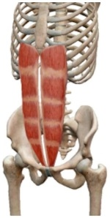
Характеристика процессов перегруппировки сомитов
От слияния нескольких центральных миотомов образуется прямая мышца живота, о чем свидетельствуют поперечные сухожильные перемычки и источники иннервации

Slide 29
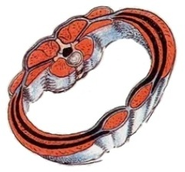
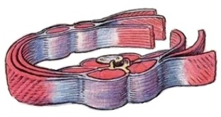
Расщепление мышечных пластов
Тангенциальное расщепление приводит к образованию глубоких и поверхностных мышц (поперечного и косых слоев) брюшной стенки

Slide 36
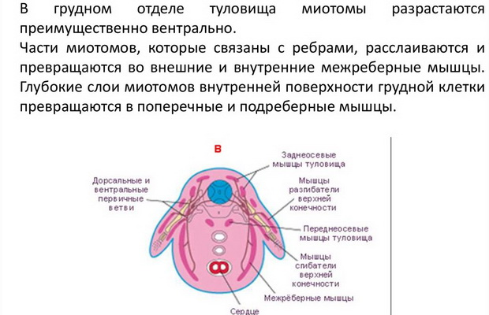

Slide 37
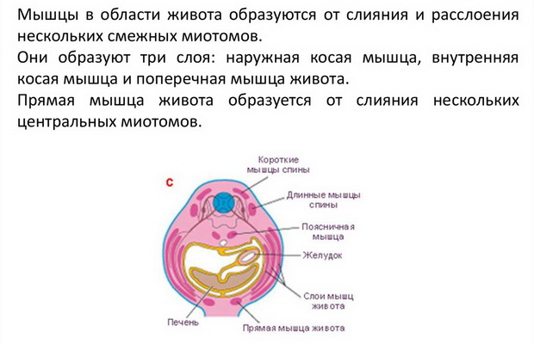

Slide 39
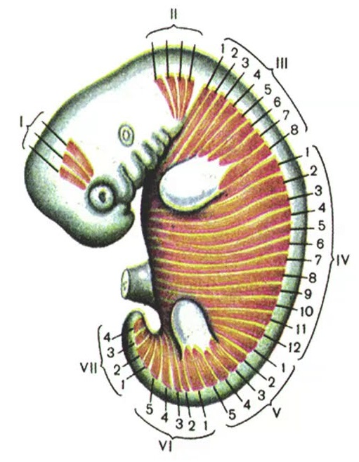
Бранхиогенная группа мышц
Мышцы – производные жаберных дуг

Slide 51
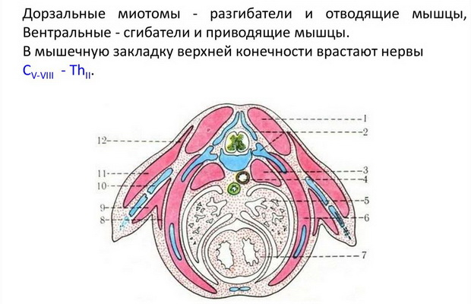

Slide 52
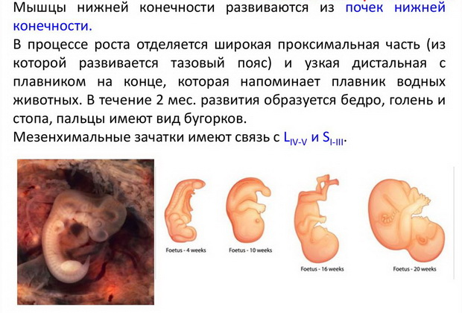

Slide 58
